Slide 1
IK TECH
클래스 구조
Object
PinokioObject
Map Abstract Obj
Core
AbstractObject
ConcreteObject
AoPort
AoFactoryEquipment
AoResource
MapAbstractObject
PinokioGraph
PinokioMap
AoToolGroup
MapObject
Event
EventCalendar
DiscSimHistory
DiscSimLog
DiscSimLogList
SimEngine
Simport
SimProduct
SimProcess
CoilKind
SimObject
AoCommit
AoComplete
SimEntity
SimModel
Coil
Product
Factory
DiscSimModel
Commit
Complete
ProcessEQP
MES
IKModel
Equipment
ToolGroup
EQPPort
Worker
DiscSimEngine

Slide 2
IK TECH
Sim Model
Commit
Complete
ProcessEQP
MES
IKModel
Equipment
ToolGroup
EQPPort
Worker

Slide 3
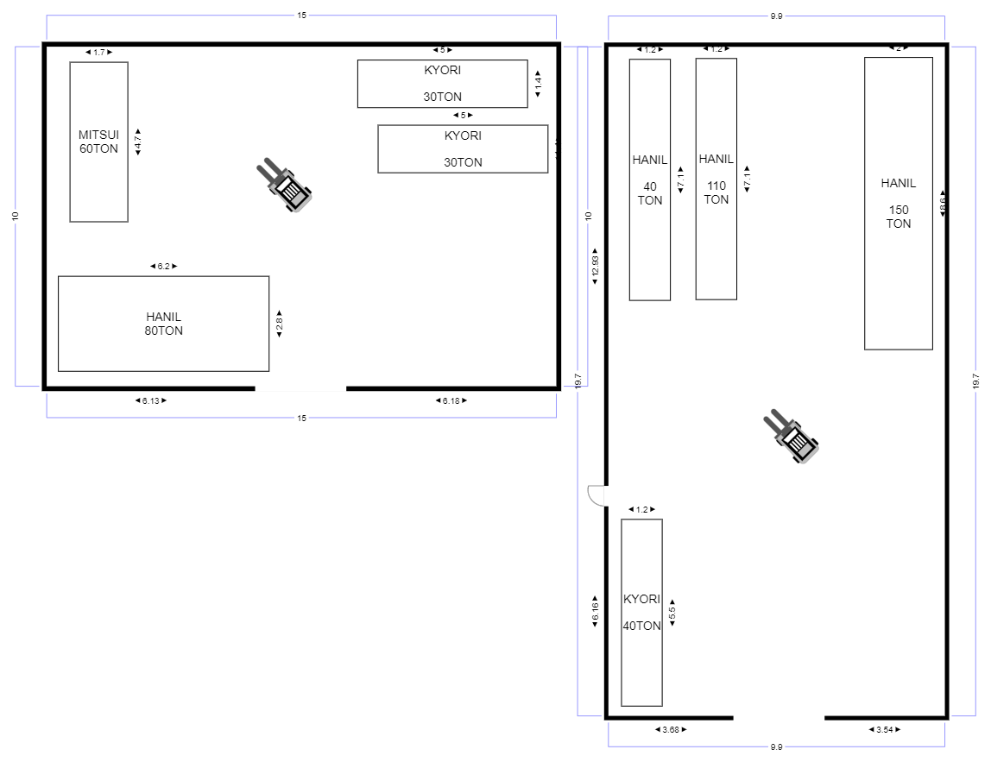
IK TECH 개요
변경 파라미터 :
>>근무자수, 생산시간, 레이아웃
목적 :
근무자 수 및 생산시간 최적화를 통해 최종적으로 시간과 인원에 따라 발생하는 비용을 최적화하는 것이 목표입니다. 디지털 트윈을 통해 다양한 조합(파라미터= 인원, 생산시간)을 실험하고 그 중 납품기간을 만족하는 경우 중 비용을 최소로 발생시키는 (최적의) 조합을 찾고자 합니다.
설비 배치 최적화를 통해 공장 내 제품의 이동거리를 최소로 하는 설비 배치를 찾음으로써 최종적으로는 생산시간을 단축시키는 것을 목표로 합니다.
근무시간은 5일 총 52시간 ➔ 추후 worker 모델링 필요
군 | 제품명 | 해당 제품 생산 가능 설비
1 | FILTER MESH | HANIL KNUCKLS PRESS (40ton)
2 | SEAT CHECK VALVE | HANIL KNUCKLS PRESS (110ton)
3 | COVER | HANIL KNUCKLS PRESS (150ton)
 | YOKE | HANIL KNUCKLS PRESS (150ton)
4 | LAMINATION CORE | MITSUI CHANGSIN PRESS (60ton)
5 | NOZZLE SEAT | HANIL KNUCKLS PRESS (80ton)
6 | SPACER | KYORI H-TYPE DOUBLE PRESS (30ton) x 2
7 | 2P TERMINAL | KYORI H-TYPE DOUBLE PRESS (40ton)
 | TERMINAL A | KYORI H-TYPE DOUBLE PRESS (40ton)
 | TERMINAL B | KYORI H-TYPE DOUBLE PRESS (40ton)

